Slide 1
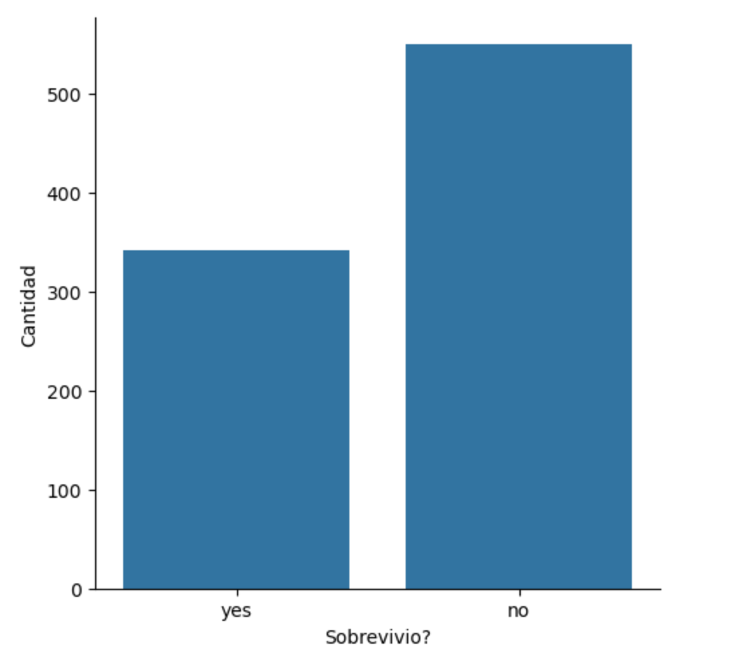
El titanic fue una accidente con la mortalidad alta
Vicky Sequeira

Slide 2
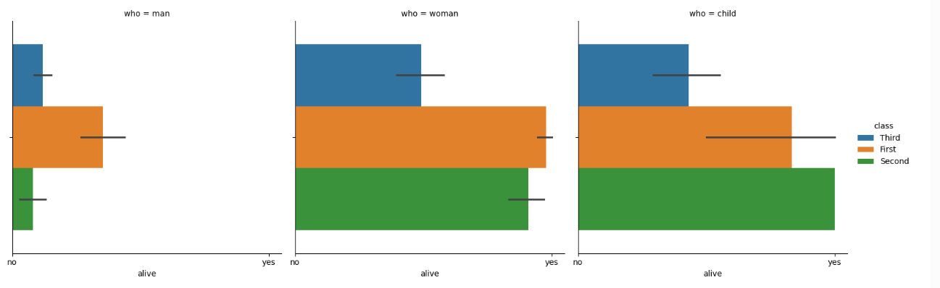
los datos apoyan que se dio el "Las mujeres y los niños primero", pero...

Slide 3
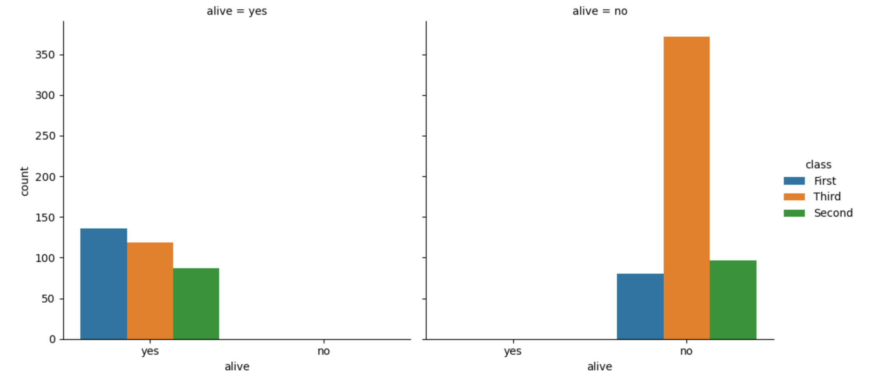
…que la clase en la que se viajes tuvo una influencia significativa…
…y podria explicar…

Slide 4
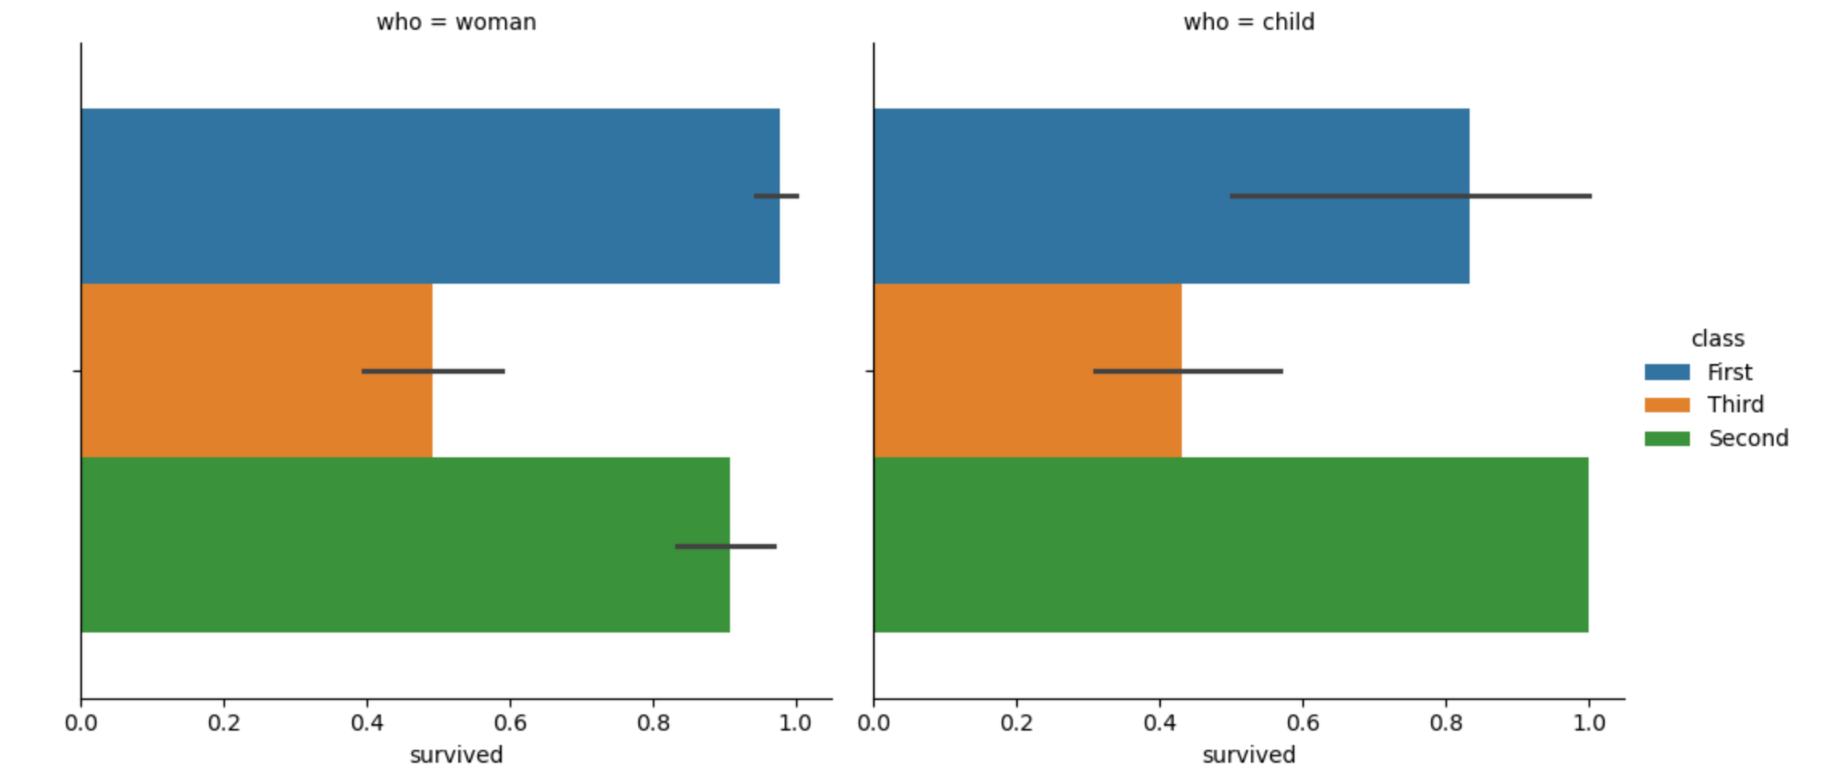
las diferencias de tasas de supervivencia entre mujeres y niños.

Slide 5
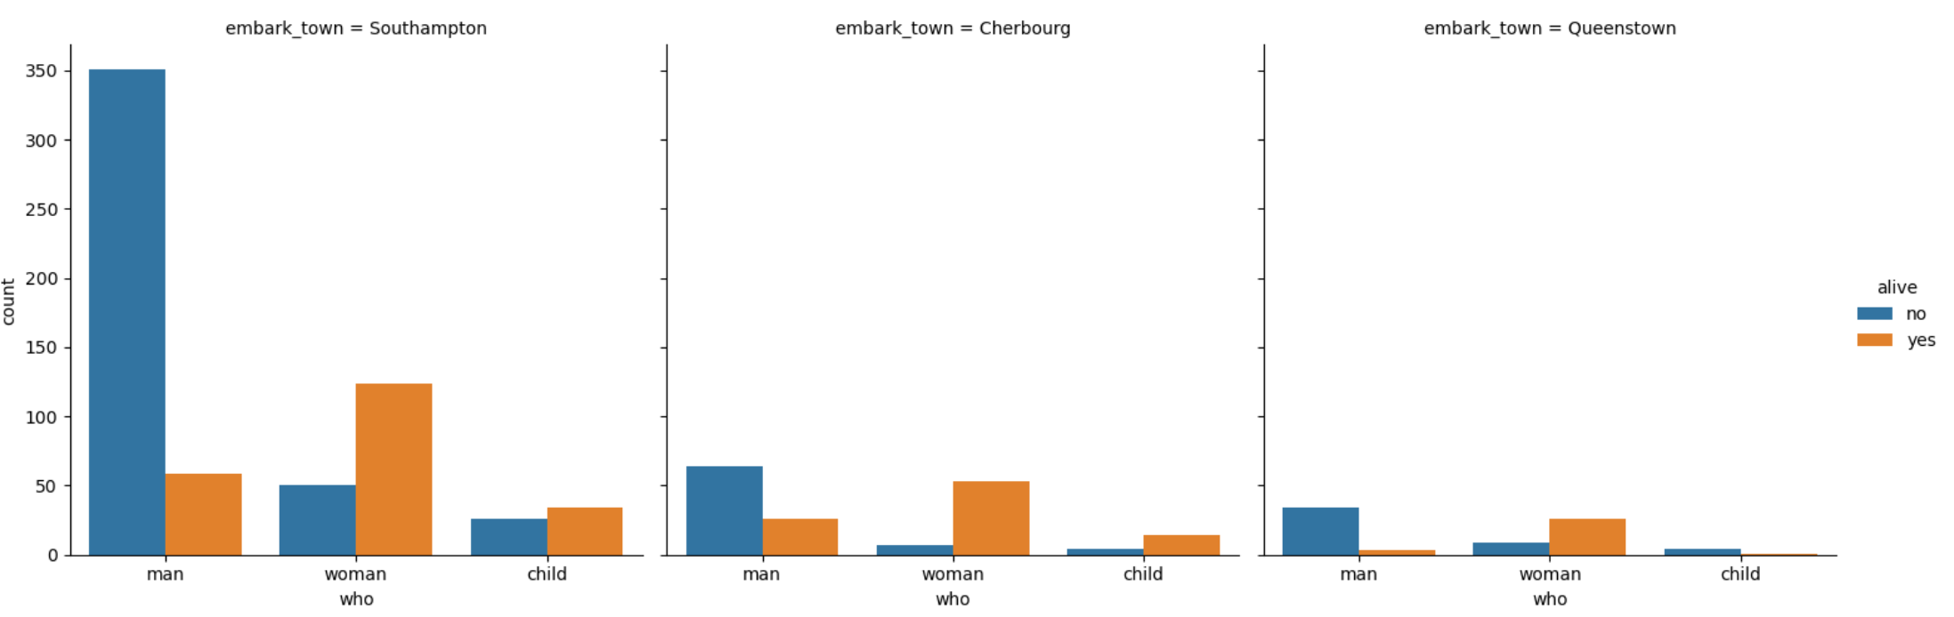
Además aunque el puerto de embarque parece influir, se podría asumir que lo fue el tipo de pasaje que embarcó en cada uno.
Designed with the help and input of experts in the field

